Slide 1


الوحدة السابعة
(7 – 1 )
الأسبوع
القطــــــع المكافئ
الحصة
التاريخ

Slide 2
الأهداف السلوكية
أتوقع في نهاية الحصة أن يكون الطالب قادراً على أن
1) يتعرف السطح المخروطي – القطوع المخروطية – القطع المكافئ .
2) يتعرف بؤرة القطع المكافئ – الدليل – محور التناظر – رأس القطع المكافئ .
3) يتعرف شكل ومعادلة القطع المكافئ الذي محوره هو المحور الصادي .
4) يتعرف شكل ومعادلة القطع المكافئ الذي محوره هو المحور السيني .
5) يحل تمارين على القطع المكافئ .

Slide 3
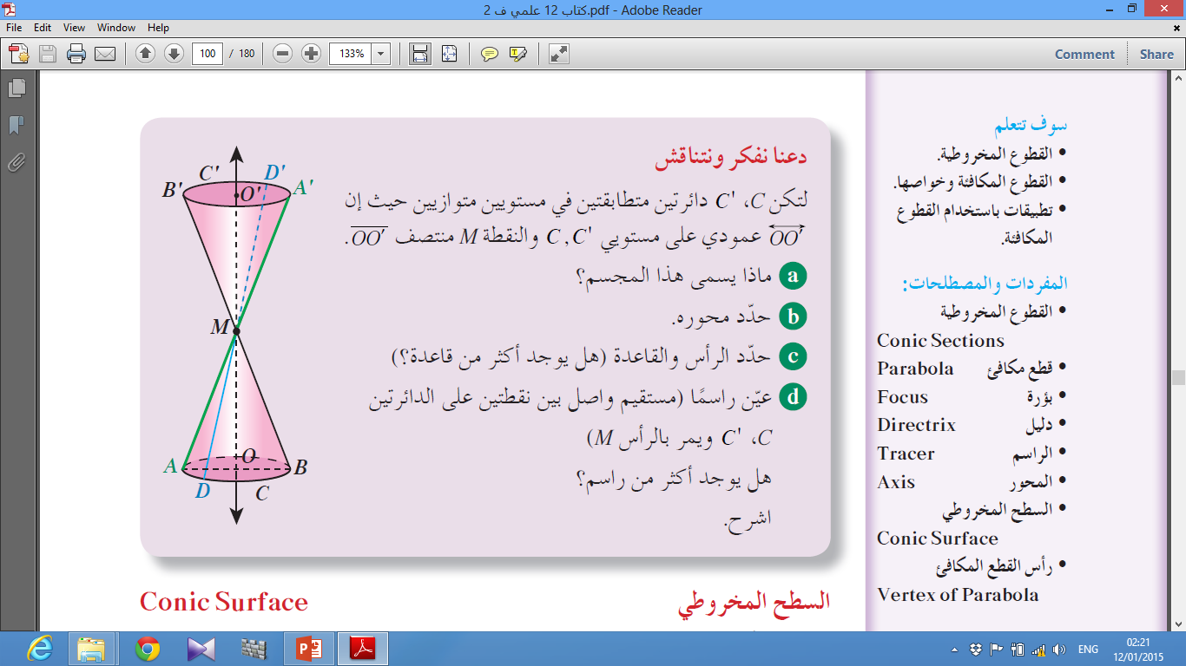
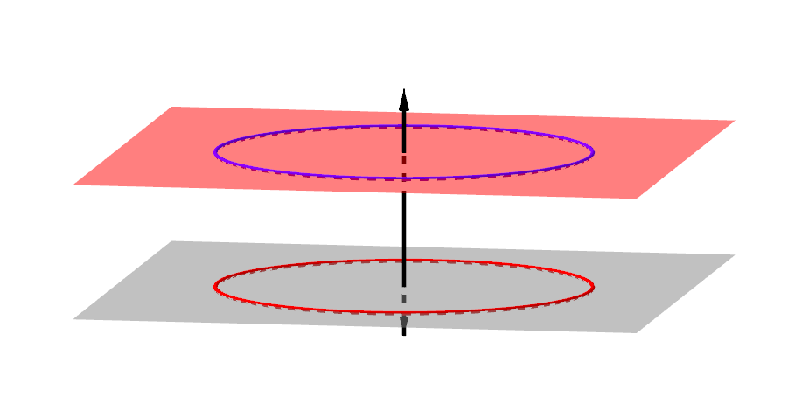
صـ 100
القطوع المخروطية - القطع المكافئ
بند 7-1
الموضوع
القطوع المخروطية
O
C
M.
/
/
O
C
الرسم

Slide 4
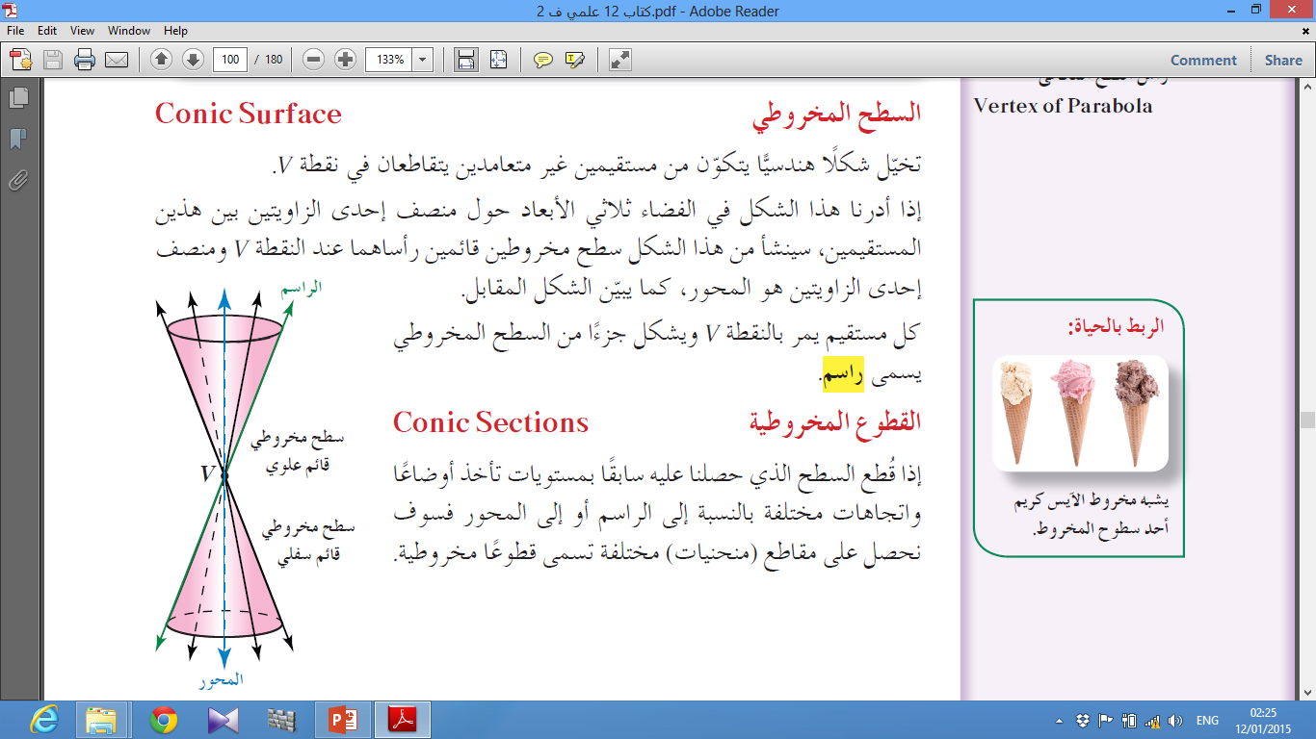
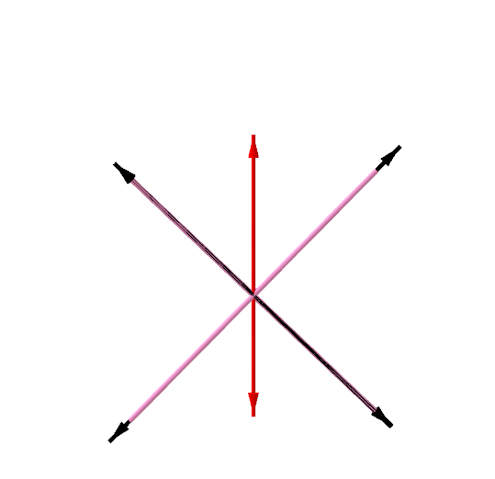
الموضوع
القطوع المخروطية
الرسم

Slide 5
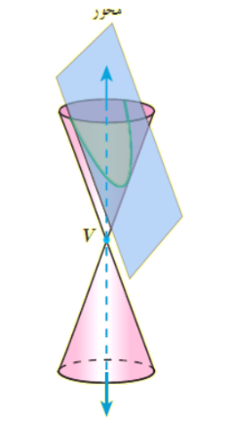
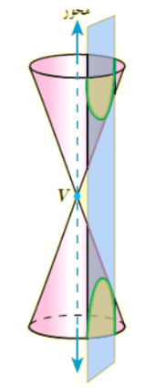
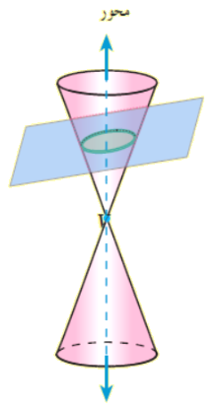
القطوع المخروطية:
إذا قطع السطح المخروطي الذي حصلنا عليه بمستويات تأخذ أوضاعًا و اتجاهات مختلفة بالنسبة إلى الراسم أو المحور فسوف نحصل على مقاطع ( منحنيات ) مختلفة تسمى قطوعًا مخروطية
المستوى موازٍ للمحور و لا يحويه
المستوى ليس عموديا على المحور و ليس موازٍ لأي راسم
المستوى موازٍ للمحور
قطع زائد
قطع ناقص
قطع مكافئ
5

Slide 6
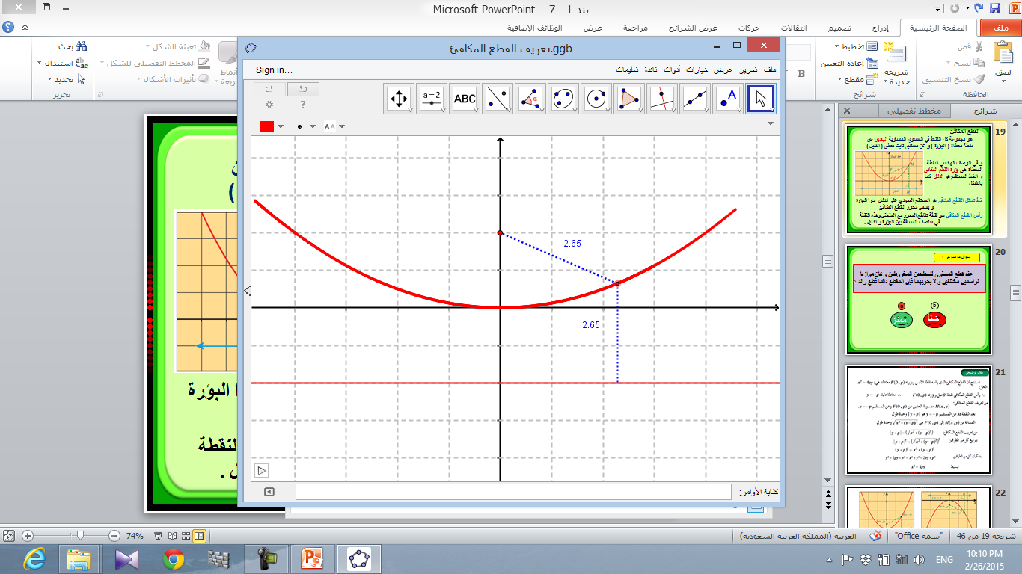
التوضيح
القطع المكافئ
هو مجموعة كل النقاط في المستوي المتساوية البعدين عن نقطة معطاة ( البؤرة ) و عن مستقيم ثابت معطى ( الدليل )
و في الوصف الهندسي
النقطة المعطاة هي بؤرة القطع المكافئ و الخط المستقيم هو الدليل كما بالشكل
الموضوع
القطع المكافئ
خط تماثل القطع المكافئ هو المستقيم العمودي على الدليل مارا البؤرة و يسمى محور القطع المكافئ
رأس القطع المكافئ هو نقطة تقاطع المحور مع المنحنى وهذه النقطة في منتصف المسافة بين البؤرة و الدليل .

Slide 7


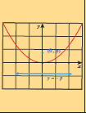
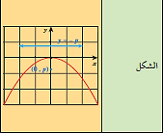


قطع مكافئ رأسه نقطة الاصل (0 ,0)
إستنتاج شكل القطع من المعادلة
$$y^{2}=4px$$
$$x^{2}=4py$$
الصورة العامة
الفتحة
البؤرة
الدليل
محور التناظر
المسافة من الرأس الى الدليل
إشارة p
الشكل
إلى يسار أو يمين
إلى أعلى أو أسفل
( p , 0 )
( 0 , p )
x = - p
y = - p
(x – axis) محور السينات
(y – axis) محور الصادات
| p |
| p |
p > 0
p < 0
p > 0
p < 0

Slide 8
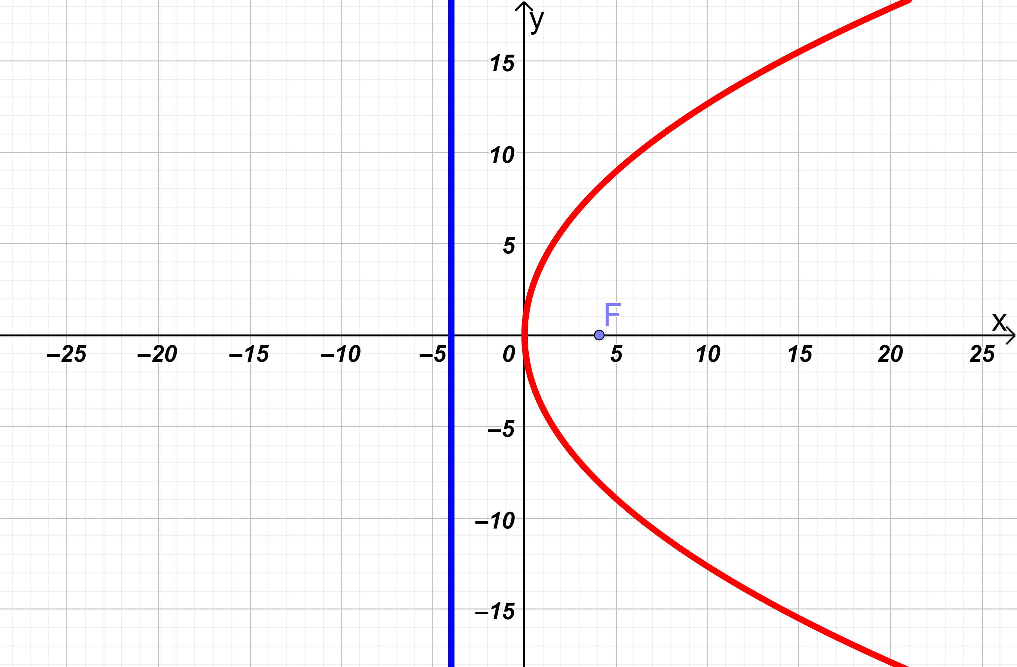

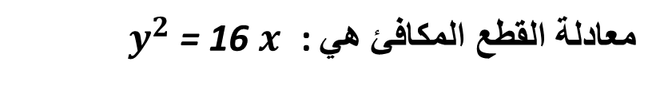
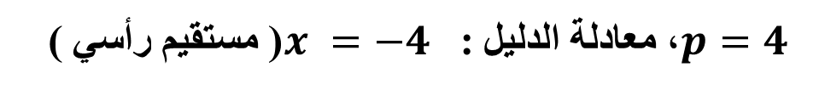
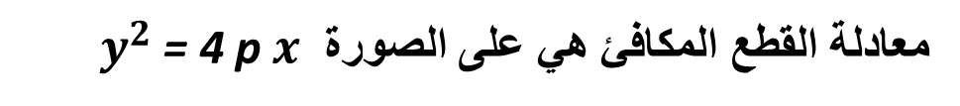

صـ 103
أوجد معادلة القطع المكافئ الذي :
a)) رأسه نقطة الأصل و بؤرته F(4,0)
مثال (1)
الرأس : نقطة الأصل (0,0)
الحل
البؤرة F(4,0) تنتمي إلي الجزء الموجب من محور السينات
$$∵$$
$p=4$، معادلة الدليل : $x =−4$( مستقيم رأسي )
معادلة القطع المكافئ هي على الصورة $y^{2}$ = 4 p $x$
$$∴$$
معادلة القطع المكافئ هي : $y^{2}$ = 16 $x$

Slide 9
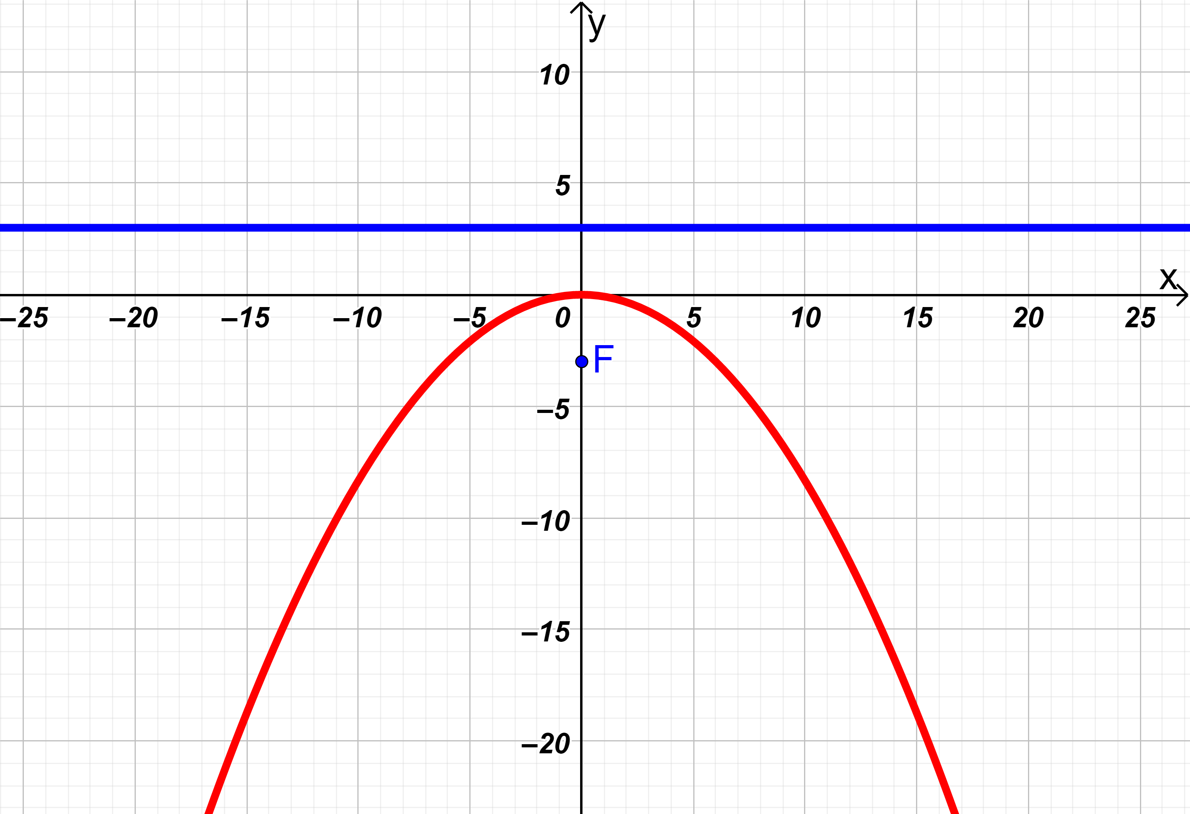


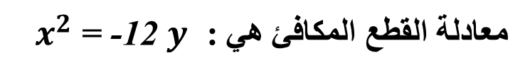
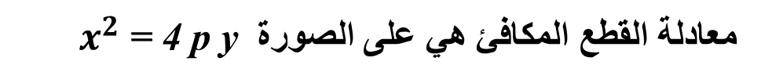
صـ 104
أوجد معادلة القطع المكافئ الذي :
( b بؤرته F (0,-3) و دليله المستقيم : y = 3
تابع مثال (1)
الحل
p = -3 ، معادلة الدليل : y = 3 ( مستقيم أفقي )
رأس القطع في منتصف المسافة بين F و الدليل أي ( 0 , 0 )
$$∴$$
معادلة القطع المكافئ هي على الصورة $x^{2}$ = 4 p y
$$∴$$
معادلة القطع المكافئ هي : $x^{2}$ = -12 $y$

Slide 10
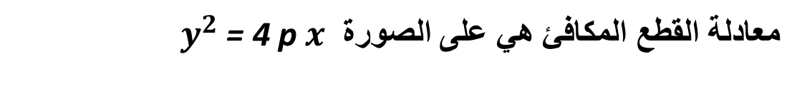



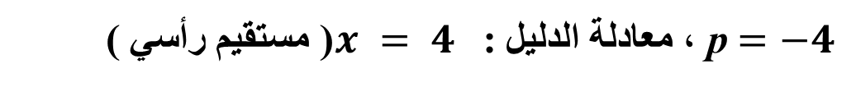
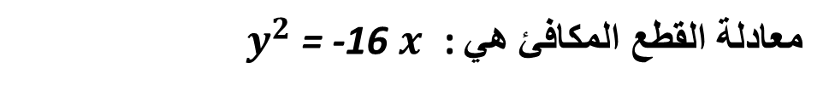
صـ $104$
حاول أن تحل (1)
a) أوجد معادلة المكافئ الذي رأسه نقطة الأصل و بؤرته F(-4,0)
الحل
الرأس نقطة الأصل
البؤرة F(-4,0)تنتمي إلى الجزء السالب من محور السينات
$$∵$$
p $=−4$ ، معادلة الدليل : $x = 4$( مستقيم رأسي )
محور تماثل القطع هو محور السينات ( فتحة القطع لليسار )
معادلة القطع المكافئ هي على الصورة $y^{2}$ = 4 p $x$
$$∴$$
معادلة القطع المكافئ هي : $y^{2}$ = -16 $x$

Slide 11
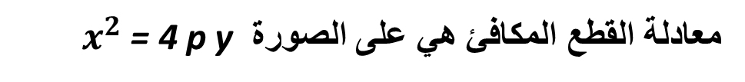


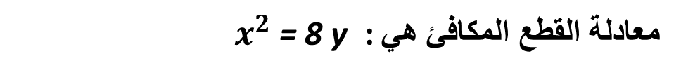
صـ 104
تابع حاول أن تحل (1)
) ( b أوجد معادلة القطع المكافئ الذي بؤرته F (0, 2)
و دليله المستقيم : y = -2
الحل
البؤرة F(0,2) تنتمي إلى الجزء الموجب من محور الصادات
$$∵$$
p = 2 ( فتحة القطع للأعلى )، معادلة الدليل : $y =−2$( مستقيم رأسي )
رأس القطع في منتصف المسافة بين البؤرة و الدليل أي (0,0)
معادلة القطع المكافئ هي على الصورة $x^{2}$ = 4 p y
$$∴$$
معادلة القطع المكافئ هي : $x^{2}$ = 8 y

Slide 12

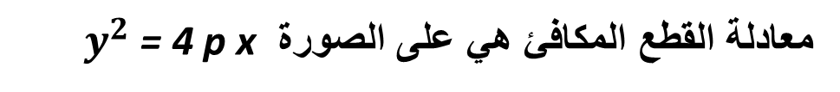


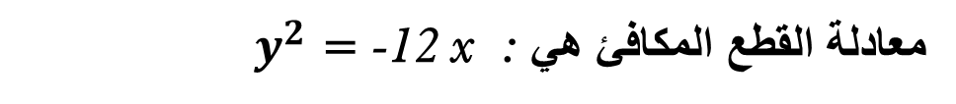
P40
في التمارين (1-3) ، أوجد معادلة القطع المكافئ الذي :
1) رأسه نقطة الأصل و بؤرته (-3,0)
الحل
الموضوع
القطع المكافئ
الرأس : نقطة الأصل (0,0)
البؤرة F(-3,0) تنتمي إلي الجزء السالب من محور السينات
$$∵$$
من كراسة التمارين
p = -3 ، معادلة الدليل : x = 3 ( مستقيم رأسي )
خط تماثل القطع هو محور السينات ( فتحة القطع لليسار )
معادلة القطع المكافئ هي على الصورة $y^{2}$ = 4 p x
$$∴$$
معادلة القطع المكافئ هي : $y^{2}$ = -12 x

Slide 13


